Slide 1




ClickUp
batir.daniel@elev.cihcahul.md

Slide 2

DESCRIEREA SOFTULUI CLICKUP
ClickUp este o platformă de management de proiecte și sarcini online care ajută utilizatorii să organizeze și să urmărească sarcinile în timp real. Softul este disponibil atât în ​​versiunea web, cât și în aplicații mobile pentru Android și iOS.
Interfața este intuitivă și ușor de utilizat, oferind utilizatorilor o gamă largă de opțiuni de personalizare, astfel încât aceștia să poată adapta platforma la nevoile lor specifice. De asemenea, platforma este ușor de utilizat pentru echipe și poate fi utilizată într-o varietate de domenii, cum ar fi dezvoltarea software, marketingul, managementul de proiecte și multe altele.

Slide 3


CLICKUP
ClickUp are o gamă largă de funcționalități, inclusiv urmărirea timpului, integrarea cu diferite aplicații și servicii, managementul de proiecte, comunicarea și colaborarea în timp real și multe altele. Aceste caracteristici fac ca ClickUp să fie o soluție completă pentru orice echipă sau organizație care are nevoie de o platformă de management de proiecte și sarcini.
În general, ClickUp este un software puternic și versatil pentru managementul de proiecte și sarcini. Interfața sa ușor de utilizat, opțiunile de personalizare și gama largă de funcționalități îl fac o alegere populară pentru echipele și organizațiile care doresc să își gestioneze sarcinile și proiectele într-un mod mai eficient și organizat.

Slide 4

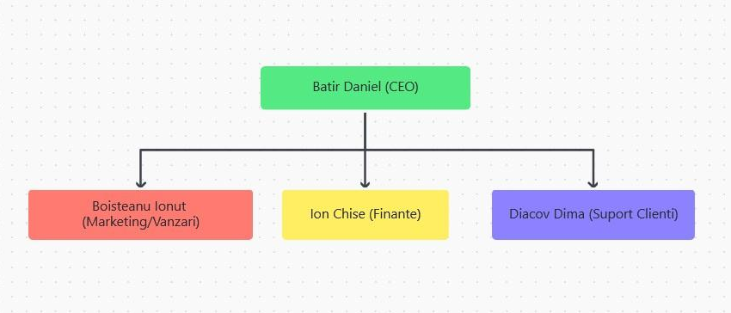
ROLURILE PARTICIPANTILOR IN CADRUL COMPANIEI RIVERSAND
Rolurile din cadrul unei companii IT sunt importante deoarece fiecare rol contribuie la dezvoltarea și funcționarea companiei. Fiecare rol are sarcinile și responsabilitățile sale specifice, iar împreună, acestea ajută la menținerea și îmbunătățirea produselor și serviciilor companiei.

Slide 5

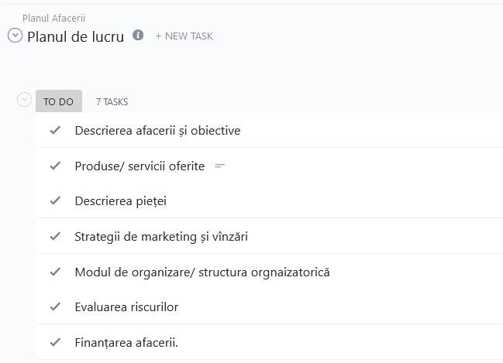
PLANUL AFACERII
Planul de afaceri este important deoarece este un instrument esențial pentru dezvoltarea și gestionarea unei afaceri. Acesta este util atât pentru un startup, cât și pentru dezvoltarea unui business existent. Planul de afaceri este un instrument indispensabil pentru întreprinzători, manageri, instituții de finanțare și gestionari de proiecte1. Rolul planului de afaceri este de a demonstra că afacerea merită finanțată și de a ghida întreprinzătorul începând cu primul an de operare a afacerii. Implementarea lui înseamnă control și adaptare în funcție de evoluția real.

Slide 6


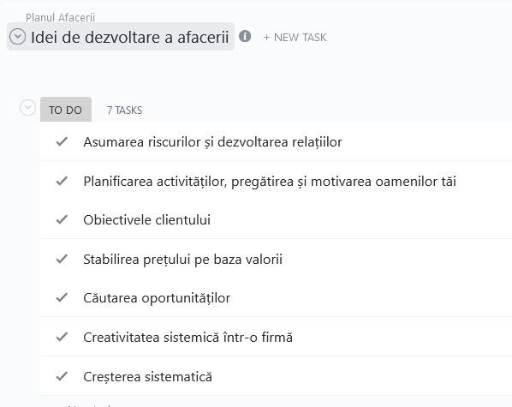
IDEI DE DEZVOLTARE A AFACERII
Ideea de dezvoltare a afacerii este importantă deoarece poate ajuta la creșterea veniturilor și a profiturilor, la îmbunătățirea eficienței operaționale și la creșterea prezenței online. O idee bună de dezvoltare a afacerii poate ajuta, de asemenea, la creșterea satisfacției clienților și la creșterea loialității acestora. În plus, o idee bună de dezvoltare a afacerii poate ajuta la creșterea valorii afacerii și la creșterea valorii de piață a acesteia

Slide 7

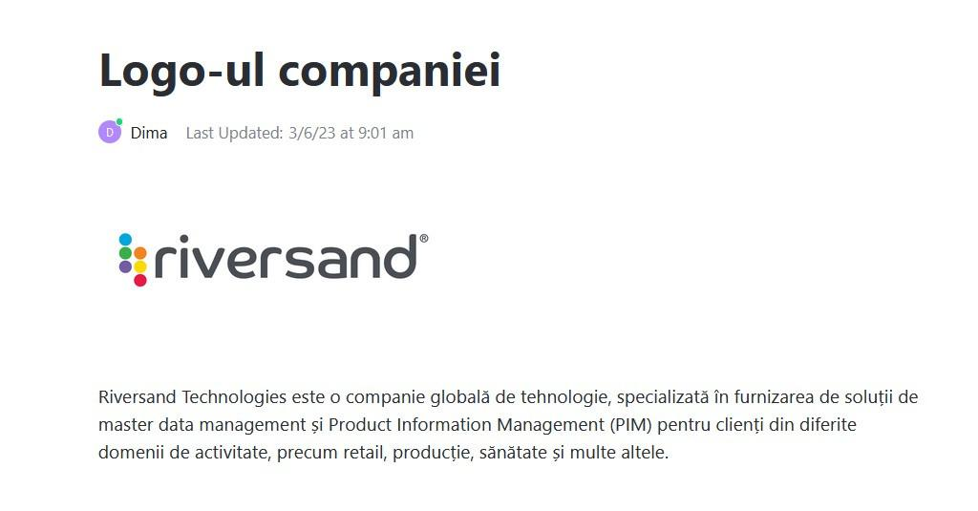
Logoul companiei este important deoarece reprezintă principalul element care infatiseaza imaginea business-ului. Un logo trebuie să aibă o poveste, iar simbolistica acestuia are un rol mai important în comparație cu textul.

Slide 8

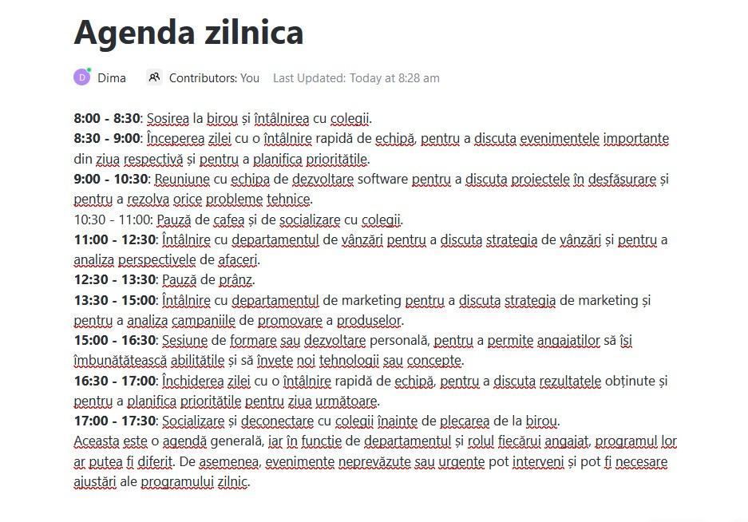
AGENDA ZILNICA
Agenda zilnică este importantă deoarece te poate ajuta să îți organizezi mai bine timpul, să aloci perioade suficiente de timp pentru anumite sarcini, dar și de a alege acele activități care sunt mai importante și mai valoroase. Prioritizarea agendei zilnice este importantă pentru a ști ce arde în ziua respectivă, ce este foarte important sau ce este urgent, dar nu este important

Slide 9

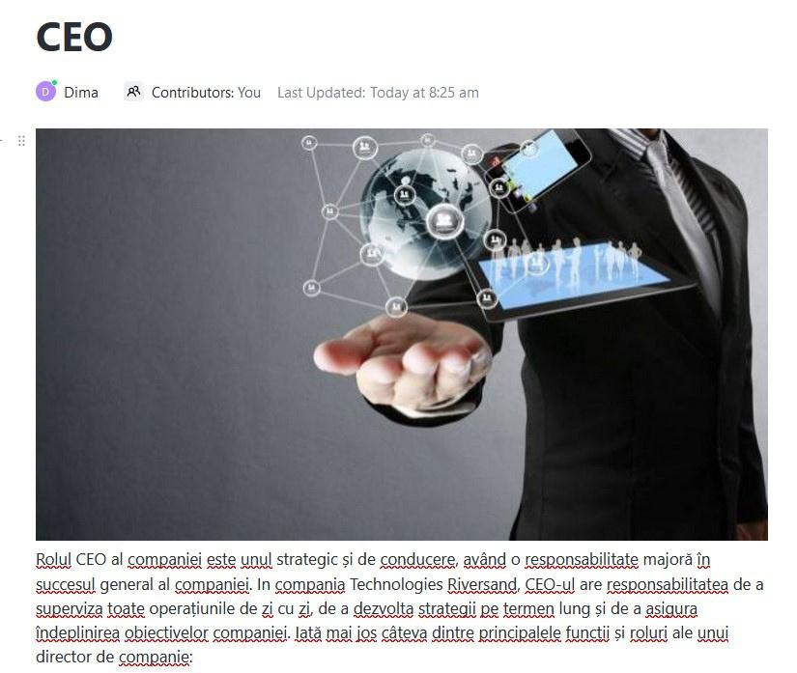
ROLUL CARE IL INDEPLINESC EU IN COMPANIA RIVERSAND
CEO-UL ESTE LIDERUL GLOBAL AL COMPANIEI, PERSOANA CARE ARE RESPONSABILITATEA FINALĂ VIZAVI DE REZULTATE ȘI PERFORMANȚĂ. ÎN CALITATE DE MANAGER, CEO-UL PREZIDEAZĂ OPERAȚIUNILE ZILNICE ALE COMPANIEI ȘI IA TOATE DECIZIILE IMPORTANTE ÎN TOATE SECTOARELE ȘI DEPARTAMENTELE COMPANIEI. CEO-UL TREBUIE SĂ AIBĂ O VIZIUNE CLARĂ ȘI SĂ POATĂ COMUNICA ACEASTĂ VIZIUNE ANGAJAȚILOR ȘI PARTENERILOR DE AFACERI. DE ASEMENEA, CEO-UL TREBUIE SĂ FIE CAPABIL SĂ MOTIVEZE ANGAJAȚII ȘI SĂ CONDUCĂ SCHIMBĂRILE ÎN CADRUL ORGANIZAȚIEI

Slide 10

CUM POATE CLICKUP SĂ ÎMBUNĂTĂȚEASCĂ PRODUCTIVITATEA ECHIPEI?
ClickUp poate îmbunătăți productivitatea echipei prin oferirea unei platforme unificate pentru gestionarea proiectelor și sarcinilor. Acest lucru poate ajuta la reducerea timpului petrecut în căutarea informațiilor și la creșterea eficienței în ceea ce privește gestionarea sarcinilor și proiectelor. De asemenea, ClickUp oferă o gamă largă de caracteristici și opțiuni, inclusiv un plan gratuit, care îl face o alegere populară pentru mulți utilizatori

Slide 11
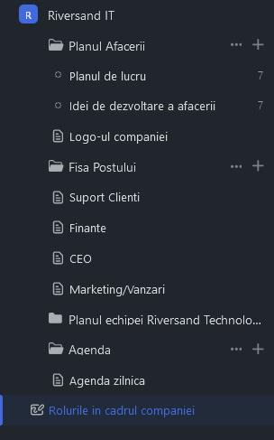

REZULTATUL PROIECTULUI
Importanța proiectelor în ClickUp este că vă ajută să vă organizați sarcinile și să le gestionați mai eficient, astfel încât să puteți finaliza proiectele la timp și să vă îndepliniți obiectivele. De asemenea, ClickUp vă permite să colaborați cu colegii de echipă și să comunicați cu aceștia în timp real, ceea ce poate îmbunătăți eficiența și productivitatea echipei

